Slide 1


Användarguide för medlemsundersökning 2021
Svensk Simidrott

Slide 2
Utveckla det som är viktigast
Ni har nu fått resultaten från den medlemsundersökning som genomförts under 2021. Undersökningen visar vad era medlemmar tycker om verksamheten. Genom att utgå från resultaten från undersökningen kan ni fokusera på att utveckla de områden som är viktigast för era medlemmar.
Till er hjälp för att tolka resultaten finns en prioriteringsmatris och på följande sidor finns en guide till hur ni använder den.
Steg 1. Ta fram resultaten i er rapport
Steg 2. För in resultaten i matrisen
Upprepa steg 1 och 2 om ni vill jämföra resultaten från medlemsundersökningen 2019
Steg 3. Använd resultaten
Bifogat till denna guide finns en Excelfil: ”Tabell och matris till föreningsenkät”. Spara filen på er dator för att använda den tillsammans med denna guide. Ni kan också välja att skriva ut och fylla i era resultat för hand, ni kan då bortse från Excelfilen.
Sida 13-15 i denna presentation är hjälpmedel till er som vill beräkna och fylla i resultaten för hand.

Slide 3
Steg 1. Hitta era resultat
Fråga 32 i ert resultat visar följande bild:
Hur viktiga är följande faktorer för att du ska vara medlem i…
Fråga 34 i ert resultat visar följande bild:
Vad tycker du om …. När det gäller följande?
Det är resultaten i dessa två diagram ni strax ska skriva in i tabellen i Excel.
Resultaten på fråga 32 fylls i under ”Viktighet” och resultaten på fråga 34 fylls i under ”Nöjdhet”. Excel kommer hjälpa er omvandla resultaten till procent.

Slide 4
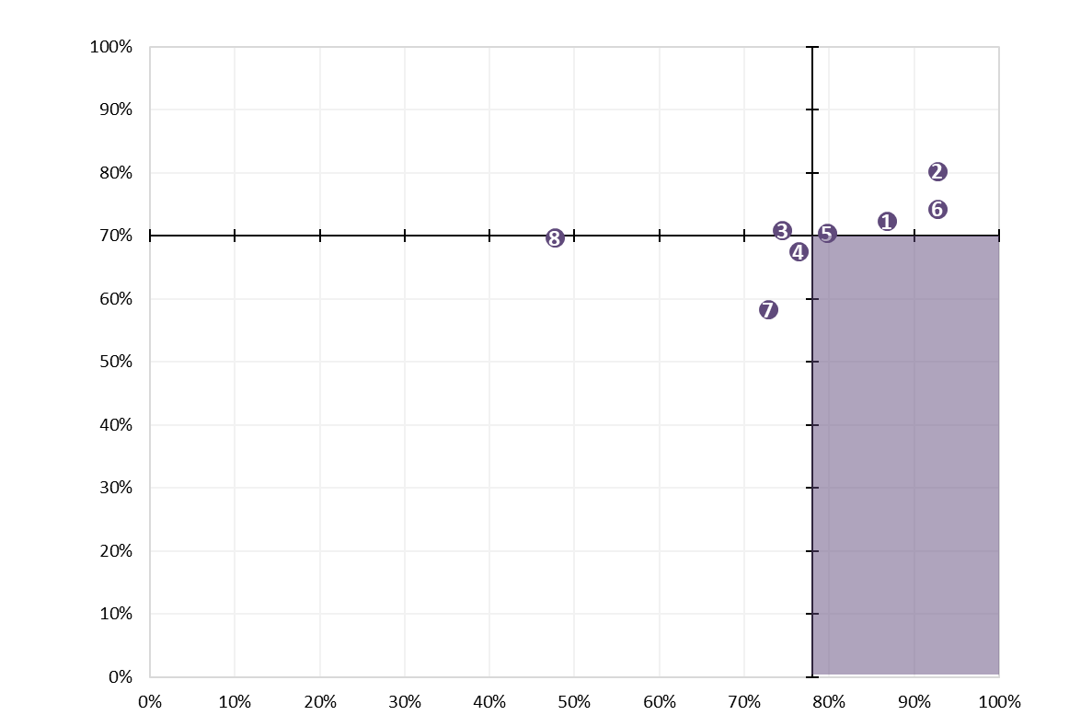
Steg 2. Prioriteringsmatris
Resultaten ska kopplas till matrisen nedan som hjälper er tolka resultaten. Prioriteringsmatrisen visar hur viktiga de olika områdena är, jämfört med hur bra medlemmarna tycker att det fungerar.
Vårda eller förbättra?
Högre betyg & mer viktigt
Bevara
Högre betyg & mindre viktigt
Matrisen till höger visar resultaten för hela Svensk Simidrott. Den markerade linjen visar medelvärdet för nöjdhet och viktighet inom Svensk Simidrott, vilket är 70% respektive 78%.
Ett vanligt mål för medelvärdet för nöjdhet är 70%, vilket innebär att det finns stor vinning i att förbättra de områden som medlemmarna anser viktiga men där nöjdheten är under 70% .
Prioritera!
Lägre betyg & mer viktigt
Fokusera på annat?
Lägre betyg & mindre viktigt
Nöjdhet →
Viktighet →
Notes:
Prioriteringsmatrisen visar hur viktiga de olika områdena är, jämfört med hur bra medlemmarna tycker att det fungerar. De områden som är viktiga för medlemmarna, men som fått ett lägre medelvärde, hamnar i förbättringsområdet.
Ett vanligt mål för medelvärdet för nöjdhet (andel som svarat betyg 4-5) är 70%. Om man har ett lägre medelvärde och vill höja det så bör man ta hänsyn till de ev. punkter som ligger i området ”Vårda eller förbättra”, och som har ett lägre medelvärde än 70% (om någon punkt finns inom intervallet).
Ingen är av punkterna ligger i området för förbättring. Uppmärksamma dock punkt 5 ”Förmåga att nå uppsatta mål/syften” som ligger precis på gränsen till området för förbättring.
Flera andra punkter ligger i närheten av området för förbättring.
Prioriteringsmatrisen visar även vilket område som medlemmarna är mest nöjda med dvs punkt 2 ”Bemötande” (80% nöjda) och minst nöjda är medlemmarna med - ”Anläggningen” med endast 58% nöjda medlemmar.
Det område medlemmarna anser är viktigast är ”Bemötande” och ”Ledarens kompetens och pedagogiska förmåga” och minst viktigt är föreningens ”Image och varumärke (rykte)”.

Slide 5
Steg 2. Tabell och matris
På nästa sida finns en matris som länkar till Excel där ni fyller i era resultat.
Om ni deltog i undersökningen 2019 och vill jämföra resultaten så kopierar ni tabellen och upprepar proceduren.
 |  | Viktighet | Nöjdhet
1 | Lektions-/träningstider | 88% | 71%
2 | Bemötande | 93% | 79%
3 | Möjlighet till gemenskap/delaktighet | 73% | 69%
4 | Tillgänglighet, lätt att komma i kontakt med rätt person | 76% | 65%
5 | Förmåga att nå uppsatta mål/syften | 80% | 68%
6 | Ledarens kompetens och pedagogiska förmåga | 92% | 72%
7 | Anläggning | 74% | 55%
8 | Image och varumärke (rykte) | 48% | 67%
Medelvärde |  | 78% | 68%
Jämförelse 2019
Notes:
Prioriteringsmatrisen visar hur viktiga de olika områdena är, jämfört med hur bra medlemmarna tycker att det fungerar. De områden som är viktiga för medlemmarna, men som fått ett lägre medelvärde, hamnar i förbättringsområdet.
Ett vanligt mål för medelvärdet för nöjdhet (andel som svarat betyg 4-5) är 70%. Om man har ett lägre medelvärde och vill höja det så bör man ta hänsyn till de ev. punkter som ligger i området ”Vårda eller förbättra”, och som har ett lägre medelvärde än 70% (om någon punkt finns inom intervallet).
Ingen är av punkterna ligger i området för förbättring. Uppmärksamma dock punkt 5 ”Förmåga att nå uppsatta mål/syften” som ligger precis på gränsen till området för förbättring.
Flera andra punkter ligger i närheten av området för förbättring.
Prioriteringsmatrisen visar även vilket område som medlemmarna är mest nöjda med dvs punkt 2 ”Bemötande” (80% nöjda) och minst nöjda är medlemmarna med - ”Anläggningen” med endast 58% nöjda medlemmar.
Det område medlemmarna anser är viktigast är ”Bemötande” och ”Ledarens kompetens och pedagogiska förmåga” och minst viktigt är föreningens ”Image och varumärke (rykte)”.

Slide 6
Steg 2. Lägg in era data i matrisen
Bevara
Högre betyg & mindre viktigt
Vårda eller förbättra?
Högre betyg & mer viktigt
Fokusera på annat?
Lägre betyg & mindre viktigt
Prioritera!
Lägre betyg & mer viktigt
Klicka i diagrammet, välj ”diagramdesign” och ”redigera data i Excel” och fyll i era värden i tabellen i Excel.
Vill ni hellre fylla i tabellen och matrisen för hand? Sist i detta material finns en sida som ni kan skriva ut och fylla i.
Notes:
Prioriteringsmatrisen visar hur viktiga de olika områdena är, jämfört med hur bra medlemmarna tycker att det fungerar. De områden som är viktiga för medlemmarna, men som fått ett lägre medelvärde, hamnar i förbättringsområdet.
Ett vanligt mål för medelvärdet för nöjdhet (andel som svarat betyg 4-5) är 70%. Om man har ett lägre medelvärde och vill höja det så bör man ta hänsyn till de ev. punkter som ligger i området ”Vårda eller förbättra”, och som har ett lägre medelvärde än 70% (om någon punkt finns inom intervallet).
Ingen är av punkterna ligger i området för förbättring. Uppmärksamma dock punkt 5 ”Förmåga att nå uppsatta mål/syften” som ligger precis på gränsen till området för förbättring.
Flera andra punkter ligger i närheten av området för förbättring.
Prioriteringsmatrisen visar även vilket område som medlemmarna är mest nöjda med dvs punkt 2 ”Bemötande” (80% nöjda) och minst nöjda är medlemmarna med - ”Anläggningen” med endast 58% nöjda medlemmar.
Det område medlemmarna anser är viktigast är ”Bemötande” och ”Ledarens kompetens och pedagogiska förmåga” och minst viktigt är föreningens ”Image och varumärke (rykte)”.

Slide 7

Steg 3. Arbeta med resultaten

Slide 8
Steg 3. Arbeta med resultaten
Vad innebär resultatet?
De resultat som hamnar i det nedre högra hörnet i matrisen är viktiga för medlemmarna, men de är inte så nöjda. Det innebär att dessa områden troligtvis är det ni bör fokusera på att utveckla och förbättra i första hand.
De resultat som hamnar i det övre högra hörnet i matrisen tycker medlemmarna är viktigt och de är också nöjda med detta. Är dessa områden något ni ska vårda eller kan ni förbättra dem ytterligare?
De resultat som hamnar i det övre vänstra hörnet i matrisen är inte så viktigt för medlemmarna, men de är nöjda. Fokusera på att bevara detta. Effekten av förbättringsåtgärder kan vara låg på grund av att medlemmarna redan är nöjda.
De resultat som hamnar i det nedre vänstra hörnet i matrisen är inte viktigt och medlemmarna är inte heller nöjda. Undersök konsekvenserna av detta och vad eventuella förbättringsåtgärder skulle kunna leda till. Är det bättre att fokusera på annat?
Notes:
Prioriteringsmatrisen visar hur viktiga de olika områdena är, jämfört med hur bra medlemmarna tycker att det fungerar. De områden som är viktiga för medlemmarna, men som fått ett lägre medelvärde, hamnar i förbättringsområdet.
Ett vanligt mål för medelvärdet för nöjdhet (andel som svarat betyg 4-5) är 70%. Om man har ett lägre medelvärde och vill höja det så bör man ta hänsyn till de ev. punkter som ligger i området ”Vårda eller förbättra”, och som har ett lägre medelvärde än 70% (om någon punkt finns inom intervallet).
Ingen är av punkterna ligger i området för förbättring. Uppmärksamma dock punkt 5 ”Förmåga att nå uppsatta mål/syften” som ligger precis på gränsen till området för förbättring.
Flera andra punkter ligger i närheten av området för förbättring.
Prioriteringsmatrisen visar även vilket område som medlemmarna är mest nöjda med dvs punkt 2 ”Bemötande” (80% nöjda) och minst nöjda är medlemmarna med - ”Anläggningen” med endast 58% nöjda medlemmar.
Det område medlemmarna anser är viktigast är ”Bemötande” och ”Ledarens kompetens och pedagogiska förmåga” och minst viktigt är föreningens ”Image och varumärke (rykte)”.

Slide 9
Steg 3. Frågor
Vad har ni för tankar kring ert resultat?
Är det något resultat som sticker ut?
Hur kan ni använda resultaten?
Finns det något ni är bra på som ni kan göra ännu bättre?
Finns det något som medlemmarna är mindre nöjda med som ni kan förbättra?
Finns det något som är lätt att åtgärda som ni kan börja med?
Vad är viktigast för er att förbättra?
Vilka mål kan ni sätta för er verksamhet utifrån resultatet?

Slide 10
Granska er prioriteringsmatris. Vilka styrkor har ni och vilka faktorer är viktiga för medlemmarna?
Läs igenom de öppna kommentarerna i er resultatrapport för att få ytterligare förståelse till resultatet.
Fundera och besluta om vad er målsättning ska vara när det gäller nöjda medlemmar.
När det gäller andelen nöjda medlemmar så är en vanlig målsättning 70% (betyg 4-5), eller högre.
Prioritera era insatser.
Fundera på vad ni som förening kan påverka/förbättra respektive vad ni inte kan påverka.
Sätt resultatet i relation till andra nyckeltal i er verksamhet, exempelvis:
- Antal medlemmar
- Antal år som medlem
Fundera på om det finns några samband mellan era nyckeltal och undersökningsresultatet?
Ta beslut om förbättringsområden som ni ska fokusera på.
Sätt mål med hjälp av denna undersökning, gärna kopplat till andra nyckeltal i er verksamhet.
Involvera medlemmarna, gärna i både beslut och i genomförande.
Skapa handlingsplaner och påbörja förbättringsarbetet.

Slide 11

Lycka till!
Vill ni ha hjälp?
Ta kontakt med er utvecklingskonsulent som gärna hjälper er att analysera och arbeta med resultaten. Kontaktuppgifter till konsulenterna hittar ni här: https://www.svensksimidrott.se/Omoss/Kontaktuppgifter/Personal/

Slide 12
Utskriftsversion steg 1. Beräkna viktighet
Fråga 32 i ert resultat visar följande bild:
Hur viktiga är följande faktorer för att du ska vara medlem i…
Beräkna resultatet i procent genom att ta värdet dividerat med totalen (som är 5). I detta exempel innebär det:
Lektions/träningstider 4,5/5=0,9.
0,9= 90%
Bemötande 4,78/5=0,956
0,956=96%
Gemenskap/delaktighet 4,19/5=0,838 0,838=84%

Slide 13
Utskriftsversion steg 1. Beräkna nöjdhet
Fråga 34 i ert resultat visar följande bild:
Vad tycker du om …. När det gäller följande?
Beräkna resultatet i procent genom att ta värdet dividerat med totalen. I detta exempel innebär det:
Lektions/träningstider 3,83/5=0,766.
0,766= 77%
Bemötande 4,26/5=0,852
0,852=85%
Gemenskap/delaktighet 4,13/5=0,826 0,826=83%

Slide 14
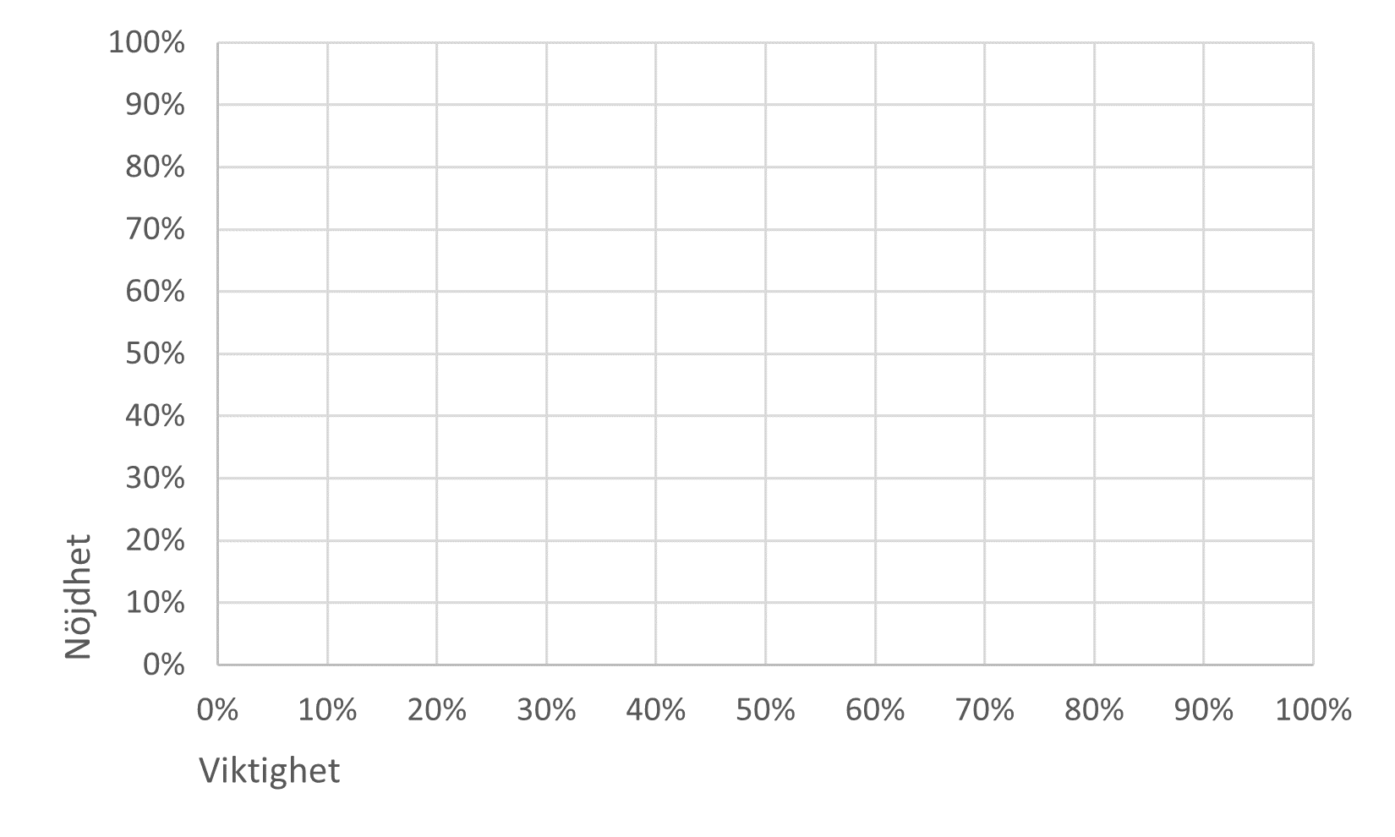
Utskriftsversion steg 2. Fyll i tabellen & matrisen
 |  | Viktighet | Nöjdhet
1 | Lektions-/träningstider
2 | Bemötande
3 | Möjlighet till gemenskap/delaktighet
4 | Tillgänglighet, lätt att komma i kontakt med rätt person
5 | Förmåga att nå uppsatta mål/syften
6 | Ledarens kompetens och pedagogiska förmåga
7 | Anläggning
8 | Image och varumärke
 | Medelvärde
Skriv ut och fyll i tabellen. Markera sedan resultaten i matrisen till höger.
Notes:
Prioriteringsmatrisen visar hur viktiga de olika områdena är, jämfört med hur bra medlemmarna tycker att det fungerar. De områden som är viktiga för medlemmarna, men som fått ett lägre medelvärde, hamnar i förbättringsområdet.
Ett vanligt mål för medelvärdet för nöjdhet (andel som svarat betyg 4-5) är 70%. Om man har ett lägre medelvärde och vill höja det så bör man ta hänsyn till de ev. punkter som ligger i området ”Vårda eller förbättra”, och som har ett lägre medelvärde än 70% (om någon punkt finns inom intervallet).
Ingen är av punkterna ligger i området för förbättring. Uppmärksamma dock punkt 5 ”Förmåga att nå uppsatta mål/syften” som ligger precis på gränsen till området för förbättring.
Flera andra punkter ligger i närheten av området för förbättring.
Prioriteringsmatrisen visar även vilket område som medlemmarna är mest nöjda med dvs punkt 2 ”Bemötande” (80% nöjda) och minst nöjda är medlemmarna med - ”Anläggningen” med endast 58% nöjda medlemmar.
Det område medlemmarna anser är viktigast är ”Bemötande” och ”Ledarens kompetens och pedagogiska förmåga” och minst viktigt är föreningens ”Image och varumärke (rykte)”.

